Slide 1
Berikut sebuah penelitian:
“pengaruh kesadaran membayar pajak, penge-
tahuan dan pemahaman tentang peraturan
perpajakan, persepsi yang baik atas efektifi-
tas sistem perpajakan dan pelayanan fiskus
terhadap kemauan membayar pajak di KPP
Semarang Selatan”

Slide 2
PERUMUSAN MASALAH:
Apakah kesadaran membayar pajak mempengaruhi
kemauan membayar pajak, wajib pajak di KPP Sema-
rang Selatan.
2. Apakah pengetahuan dan pemahaman tentang peraturan perpajakan mempengaruhi kemauan mem-bayar pajak, wajib pajak di KPP Semarang Selatan.
Apakah persepsi yang baik atas efektifitas sistem perpajakan mempengaruhi kemauan membayar pajak, wajib pajak di KPP Semarang Selatan.
Apakah pelayanan fiskus mempengaruhi kemauan membayar pajak, wajib pajak di KPP Semarang Selatan.

Slide 3
HIPOTESIS:
Kesadaran membayar pajak secara signifikan mem-pengaruhi kemauan membayar pajak.
Pengetahuan dan pemahaman tentang peraturan perpajakan secara signifikan mempengaruhi kemauan membayar pajak.
Persepsi yang baik atas efektifitas sistem perpajakan secara signifikan mempengaruhi kemauan membayar pajak.
Pelayanan fiskus secara signifikan mempengaruhi kemauan membayar pajak.

Slide 4
kerangka pikir yang diajukan sbb.
kesadaran mem-
bayar pajak
pengetahuan dan
pemahaman
kemauan mem-
bayar pajak
persepsi yang
baik
pelayanan
fiskus

Slide 5
MODEL/PERSAMAAN REGRESI:
Y = a + b₁X₁ + b₂X₂ + b₃X₃ + b₄X₄ + e
Dalam penelitian ini, peneliti menetapkan bahwa tingkat probalitas yang diinginkan adalah 5%.

Slide 6
PENGUJIAN:
UJI INSTRUMEN
  validitas
  reliabilitas
REGRESI BERGANDA
ASUMSI KLASIK
  normalitas
  multikolenearitas
  heterokedastisitas
  autokorelasi
UJI HIPOTESIS
  uji F (model)
  uji t (parsial)
KOEFFISIEN DETERMINASI

Slide 7


Slide 8
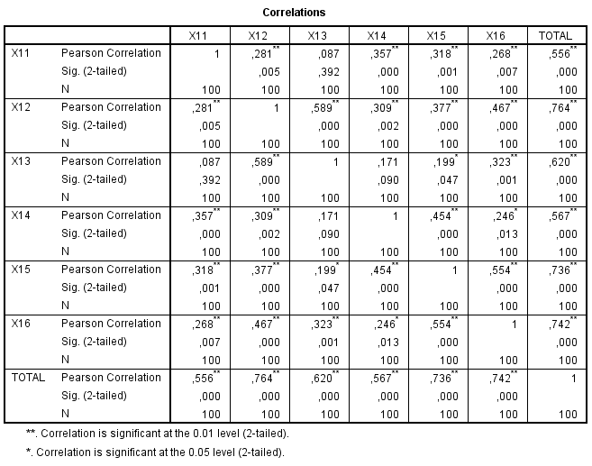

Slide 9
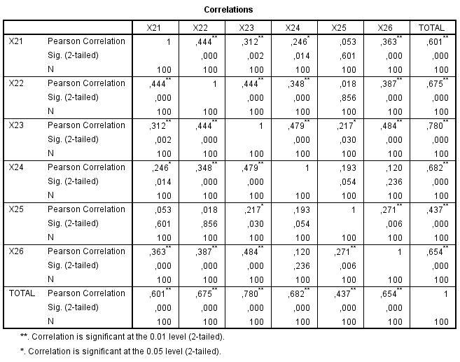

Slide 10
KORELASI ANTARA | NILAI KORELASI | PROBABILITAS KORELASI | KESIMPULAN
ITEM X11 DGN TOTAL | 0,556 | 0,000 | VALID
ITEM X12 DGN TOTAL | 0,764 | 0,000 | VALID
ITEM X13 DGN TOTAL | 0,620 | 0,000 | VALID
ITEM X14 DGN TOTAL | 0,567 | 0,000 | VALID
ITEM X15 DGN TOTAL | 0,736 | 0,000 | VALID
ITEM X16 DGN TOTAL | 0,742 | 0,000 | VALID
ITEM X21 DGN TOTAL | 0,601 | 0,000 | VALID
ITEM X22 DGN TOTAL | 0,675 | 0,000 | VALID
ITEM X23 DGN TOTAL | 0,780 | 0,000 | VALID
ITEM X24 DGN TOTAL | 0,682 | 0,000 | VALID
ITEM X25 DGN TOTAL | 0,437 | 0,000 | VALID
ITEM X26 DGN TOTAL | 0,654 | 0,000 | VALID

Slide 11


Slide 12
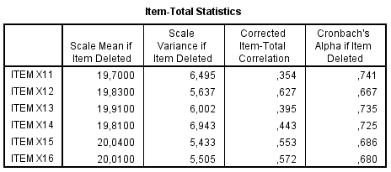

Slide 13
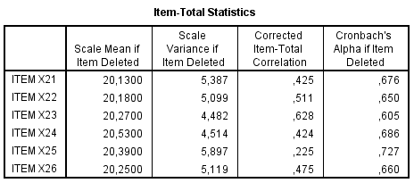

Slide 14
KORELASI ANTARA | NILAI QA | KESIMPULAN
ITEM X11 | 0,741 | reliabel
ITEM X12 | 0,667 | reliabel
ITEM X13 | 0,735 | reliabel
ITEM X14 | 0,725 | reliabel
ITEM X15 | 0,686 | reliabel
ITEM X16 | 0,680 | reliabel
ITEM X21 | 0,676 | reliabel
ITEM X22 | 0,650 | reliabel
ITEM X23 | 0,605 | reliabel
ITEM X24 | 0,686 | reliabel
ITEM X25 | 0,727 | reliabel
ITEM X26 | 0,660 | reliabel

Slide 15


Slide 16
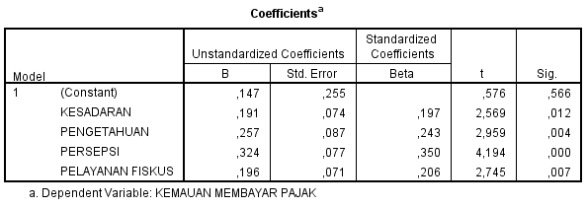

Slide 17
PERSAMAAN REGRESI:
Y = a + b₁X₁ + b₂X₂ + b₃X₃ + b₄X₄ + e
Y = 0,147 + 0,191 X₁ + 0,257 X₂ + 0,324 X₃ + 0,196X₄ + e
Konstanta (nilai mutlak Y) = 0,147 menunjukan bahwa apabila semua variabel independen konstan, maka kemauan membayar pajak wajib pakan akan makin meningkat

Slide 18
koefisien regresi kesadaran membayar pajak b₁ = 0.191
artinya meningkatnya kesadaran membayar pajak
para wajib pajak akan meningkatkan kemauan membayar
pajak para wajib pajak.
koefisien regresi pengetahuan dan pemahaman tentang peraturan perpajakan b₂ = 0.257 artinya meningkatnya pengetahuan dan pemahaman tentang peraturan perpa-jakan para wajib pajak akan meningkatkan kemauan
membayar pajak para wajib pajak.

Slide 19
koefisien regresi persepsi yang baik atas efektifitas sistem perpajakan b₃ = 0.324 artinya meningkatnya per-sepsi yang baik atas efektifitas sistem perpajakan para wajib pajak akan meningkatkan kemauan membayar pajak para wajib pajak.
koefisien regresi pelayanan fiskus b₄ = 0.196 artinya semakin baik pelayanan fiskus kepada para wajib pajak akan meningkatkan kemauan membayar pajak para wajib pajak.

Slide 20


Slide 21
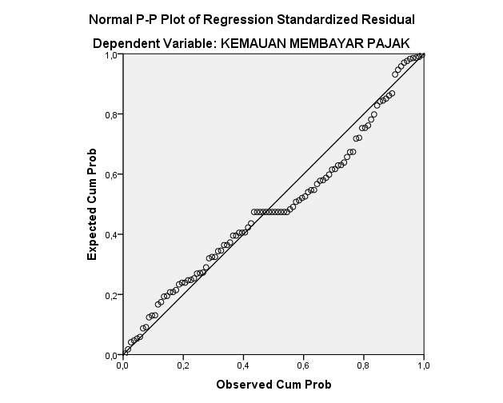
UJI NORMALITAS
digunakan untuk mengetahui apakah populasi
data berdistribusi normal atau tidak.

Slide 22
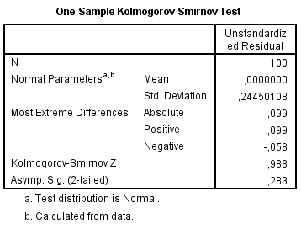

Slide 23
UJI MULTIKOLINEARITAS
Multikolinearitas adalah keadaan di mana
terjadi hubungan linear sempurna atau
mendekati sempurna antar variabel inde-
penden dalam model regresi.
Uji ini digunakan untuk mengetahui ada
tidaknya hubungan linear antar variabel
independen dalam model regresi

Slide 24
pengujian didasarkan pada besarnya nilai VIF
(variance inflation factor) dan tolerance:
  jika nilai VIF setiap variabel independen
  < 10 dan nilai tolerance > 0,1 maka tidak
  terdapat gejala multikolinearitas dalam
  model penelitian.
  jika nilai VIF setiap variabel independen
  > 10 dan nilai tolerance < 0,1 maka terdapat
  gejala multikolinearitas dalam model
  penelitian.

Slide 25
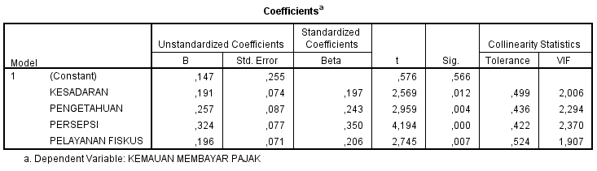

Slide 26
UJI HETEROSKEDASTISITAS
Heteroskedastisitas adalah keadaan dimana
terjadi ketidaksamaan varian dari residual
untuk semua pengamatan pada model regre-
si, sehingga uji ini digunakan untuk menge-
tahui ada atau tidaknya ketidaksamaan vari-
an dari residual pada model regresi.
untuk mendeteksi ada tidaknya heteroske-
dastisitas ada beberapa metode pengujian-
nya dengan,
  melihat pola titik-titik pada
  scatterplots regresi

Slide 27
Jika ada pola tertentu, seperti titik-titik yang ada
membentuk suatu pola tertentu yang teratur
(bergelombang, melebar kemudian menyempit),
maka terjadi heteroskedastisitas.
Jika tidak ada pola yang jelas, seperti titik-titik
menyebar di atas dan di bawah angka 0 pada sumbu
Y, maka tidak terjadi heteroskedastisitas.

Slide 28
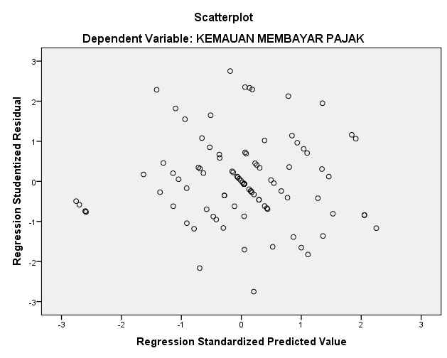

Slide 29
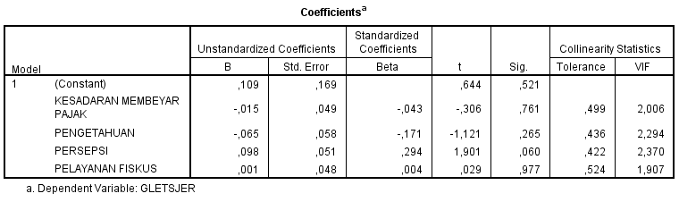

Slide 30
UJI AUTOKORELASI
autokorelasi adalah keadaan di mana
terjadinya korelasi antara residual pa-
da satu pengamatan dengan penga-
matan lainnya pada model regresi
model regresi yang baik mensyarat-
kan tidak adanya masalah autokore-
lasi

Slide 31
pengujian menggunakan uji Durbin-Watson,
dengan ketentuan sbb.
jika d < dl atau > (4-dl), maka hipotesis nol
ditolak, yang berarti terdapat autokorelasi
jika d terletak antara du dan (4-du), maka
hipotesis nol diterima, yang berarti tidak
ada korelasi
jika d terletak antara dl dan du atau dian-
tara (4-du) dan (4-dl), maka tidak mengha-
silkan kesimpulan yang pasti

Slide 32
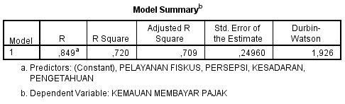
DW yang dihasilkan model regresi 1.926
DW dgn signifikansi 0.05 dan data (n)=100
serta k=4 (banyaknya variabel indepen-
den) diperoleh nilai dl sebesar 1,5922
dan du 1,7582 (tabel DW)
nilai DW berada diantara nilai du dan 4-du

Slide 33
kesimpulannya:
bebas dari autokorelasi.
daerah bebas
autokorelasi
daerah
autokorelasi
positip
daerah
keragu-
raguan
daerah
keragu-
raguan
daerah
autokorelasi
negatip
0 2 4
dl du 4-du 4-dl
1,5922 1,7582 2,2418 2,4078
1,926
DW

Slide 34


Slide 35
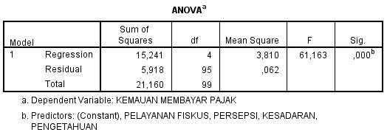
a. uji F (uji model)

Slide 36
p = 0,000 p < 0,05
yang berarti bahwa secara bersama-sama
variabel-variabel independen mempenga-
ruhi variabel dependen.

Slide 37


Slide 38
b. uji t

Slide 39
hasil pengujian hipotesis menunjukkan:
VARIABEL | Sig | KET
Kesadaran membayar membayar pajak | 0,012 | diterima
Pengetahuan dan pema- haman | 0,004 | diterima
Persepsi | 0,000 | diterima
Pelayanan fiskus | 0,007 | diterima

Slide 40


Slide 41
Koefisien Determinasi
koefisien determinasi = 0,720
Hal ini menunjukkan bahwa variabel-variabel indepen-
den mampu menerangkan kemauan membayar pajak
sebesar 72 %
Sedangkan sisanya yaitu sebesar 28 % dijelaskan
oleh faktor-faktor lain selain variabel yang diteliti.

Slide 42
sekian

